Slide 1
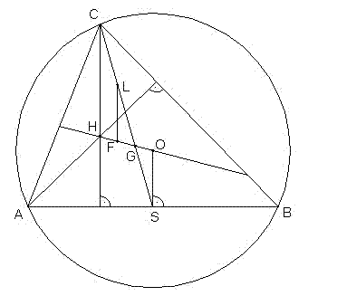
Портфолио на снежана колева, старши учител преподавател по математика
ОбУ “Петко Рачев Славейков” ,
с. Джулюница, обл. Велико Търново

Slide 2
Съдържание
Лична информация
Философия на преподаването
Методи на обучение и практики
Дейности
Контакти

Slide 3
Лична информация
Образование-висше,магистър
ВТУ “Св.Св. Кирил и Методий”, гр. Велико Търново
Специалност-Математика и Информатика
Професионален опит- учител по математика в ОбУ “Петко Рачев Славейков”,
Педагогически стаж-28 години

Slide 4
Философия на преподаването
Моята философия за обучението е свързана с разбирането ми за преподаването като процес , в който същественото е добрият контакт с ученика, създаването на добра атмосфера, възпитаването в математическо мислене и аналитичен подход при решаване на различни казуси. Умението да се създадат възможности за истинско,дълбоко размишление върху проблемите, изграждането на логическо мислене, е в основата на схващането , че същността на знанието е в неговото приложение.
Осъзнаването на собствените сили правят ученика уверен,със самочувствие, което му дава смелост да се почувства откривател.
“Математиката е ключът на цялото човешко знание”, Ойлер.

Slide 5
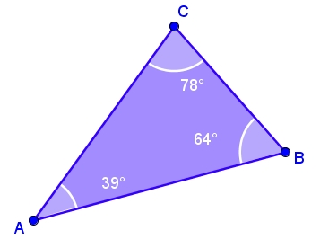
Методи на преподаване
Методически материали:учебници на издателство “Архимед”, образователни планове, програми и учебно-методическа литература;табла;презентации;
Подходящи тестове и материали, подбрани от различни сборници и друга помощна литература;
Подходящи нови и интерактивни методи и материали;е-обучение,електронни тестове и учебници

Slide 6
дейности
Удостоверение № 04-0068/25.11.2005г, за завършено обучение на курс “Ръководители на компютърни кабинети” със съдействието на Microsoft Bulgaria.
Удостоверение № 04-1451/ 22.10.2007г., за завършено обучение към курс “Текуща квалификация по математика” –изисквания по СИП и ЗИП- Национален педагогически център.
Сертификат № 201130046043/ 30.04.2011г., - “Психология на взаимоотношенията учител- ученици”, РААБЕ.

Slide 7
ДЕйности
Сертификат за участие в “Семинар за интерактивни методи на обучение и организиране и провеждане на лагери” – PEACE CORPS.
Сертификат за участие в
семинар “Практики за
анализ и оценяване
постиженията на учениците
по математика”

Slide 8
Дейности
Сертификат №КПС-ИКС-820 от НИОКСО
“Обучение на педагогически специалисти за формиране на знания,умения и компетентности за работа в интеркултурна среда”
Сертификат-обучение на тема ”Нови елементи, скали и норми при НВО по математика в 7 клас” от БДИОО

Slide 9
Дейности
Удостоверение №69209/11.05.2017г. за завършено обучение на тема:”Методи и форми за успешна мотивация на учениците по математика и развиване на математически и дигитални компетентности”
Удостоверение №4224/18.12.2017г. за завършено обучение на тема:”Синергетичният подход в обучението по математика (5-10 клас)”
Удостоверение №0030IN2018/06.02.2018 за тематичен курс:”WordPress.com-въведение работата с WordPress”

Slide 10
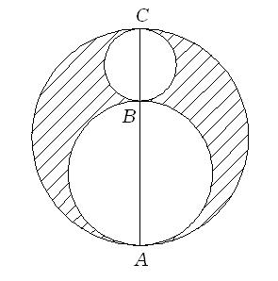
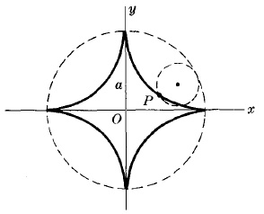
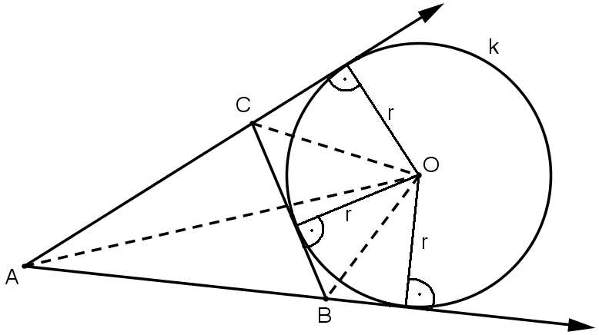
прОФЕСИОНАЛНА КВАЛИФИКАЦИЯ
Свидетелство за пета професионално- квалификационна степен.
Член на СМБ-Съюз на математиците в България .

Slide 11
НАгради
Грамота за постигнати високи резултати в обучението на учениците по математика и за активни дейности в културно- образователната област.,
24.05.2008г. Община Горна Оряховица

Slide 12
Контакти
ОбУ “Петко Рачев Славейков”, с.Джулюница, ул. “Стефан Стамболов” №1
email: snowhite_koleva@abv.bg

